Slide 1
Introduction
Mise en situation
Historique
Comparaison avec le modèle OSI
Octobre 2012
B54 - TCP/IP

Slide 2
Références
http://www.isoc.org/
(http://www.isoc.org/internet/history/)
http://www.iana.org/
http://www.icann.org/
http://www.w3.org/
http://www.rfc-editor.org/
http://www.ietf.org/
http://www.irtf.org/
http://www.iab.org/
Octobre 2012
B54 - TCP/IP

Slide 3
Mise en situation
Intranet
  Réseau corporatif privé
Extranet
  Réseau corporatif accessible par les clients ou fournisseurs
Internet
  Réseau mondial
Octobre 2012
B54 - TCP/IP

Slide 4
Historique
1975 à 1979
la DARPA (Defense Advanced Research Project Agency) développe NCP (Network Control Protocol) puis TCP/IP.
  à la demande du gouvernement américain
  une série de normes permettant l'interconnexion étendue au territoire entier des EU
  donne le réseau ARPANET
  un maillage de routes qui relie les sites donnant des chemins alternatifs en cas de rupture d'une des voies de communication.
Octobre 2012
B54 - TCP/IP

Slide 5
Organismes participants au développement
NSF (National Science Foundation)
DOE (Department of Energy)
DOD (Department of Defense)
HHS (Health and Human Services Agency)
NASA (National Aeronautics ans Space Administration)
Octobre 2012
B54 - TCP/IP

Slide 6
1979
Internet apparaît
Beaucoup de groupes de recherche intéressés
DARPA crée un groupe de gestion informel nommé ICCB (Internet Control and Configuration Board).
Ce groupe sera réorganisé en 1983.
Octobre 2012
B54 - TCP/IP

Slide 7
1983
TCP/IP est intégré à UNIX version IV de Berkerley
On y ajouta de nouveaux concepts systèmes comme les sockets.
Le NSF (National Science Foundation) initie un projet de connecter tous les ordinateurs des scientifiques à travers le monde, le CSNET (Computer science Network).
Ce qui incite beaucoup d'université à s'interconnecter
Octobre 2012
B54 - TCP/IP

Slide 8
1986
NSF finance la création d'une nouvelle dorsale NSFNet
  qui relie des super-ordinateurs
  se connecte à Arpanet.
En 1995 ce réseau était 840 fois plus gros que l'original.
Octobre 2012
B54 - TCP/IP

Slide 9
NSFnet
reliait 5 points:
  San Diego (CA)
  Boulder (CO)
  Champaign (IL)
  Pittsburg (PA)
  Princeton (NJ)
Sa vitesse
  56 kbps,
  aujourd'hui T3 (câble 44.736 Mbps) ou OC48 (fibre – 2488.32 Mbps)
Octobre 2012
B54 - TCP/IP

Slide 10
Après 1983
On dit que la transition de Arpanet à Internet fût achevé en 1983, c'est à dire que
  seul des paquets TCP/IP y seront transmis
  L'Arpanet existant étant la dorsale (backbone) de l'Internet.
  Le DCA (Defense Communication Agency) sépare l'Arpanet en deux entités:
    un réseau pour la recherche qui garde le nom de Arpanet
    un pour les militaires, le Milnet.
Octobre 2012
B54 - TCP/IP

Slide 11
1995 et après
On voit apparaître des ISP (Internet Service Providers) qui construisent chacun leur dorsale (AT&T, AOL…)
En 2000, Internet rejoignait
  50 millions d'ordinateurs
  dans 209 pays.
Octobre 2012
B54 - TCP/IP

Slide 12
Organisation
RFC
Structure de gestion
Organismes
Octobre 2012
B54 - TCP/IP

Slide 13
RFC
Request for comments
  série de documents qui définissent les standards TCP/IP
On y parle
  des services,
  des protocoles,
  de la mise en œuvre,
  des préoccupations plus politique
soumis par quiconque désire apporter une amélioration à la pile de protocole TCP/IP.
Le développement de TCP/IP se fait donc par consensus
Octobre 2012
B54 - TCP/IP

Slide 14
Procédure
Chaque RFC reçu est révisé par un expert technique, un groupe de travail ou un éditeur de RFC. Un statut lui est ensuite assigné, qui indique si le document doit être considéré comme en standard. Il existe 5 états:
    Obligatoire
    Recommandé
    Éligible
    À usage limité
    Non recommandé
Si un document est considéré comme un standard il passe par différentes étapes de développement. Il en existe 3:
    Standard proposé
    Brouillon de standard
    Standard Internet
Octobre 2012
B54 - TCP/IP

Slide 15
Numérotation des RFC
Lorsqu'un document est publié on lui attribue un numéro séquentiellement.
La RFC d'origine n'est jamais modifié.
Si des modifications sont nécessaires on lui attribuera un nouveau numéro.
Les RFC peuvent être obtenus à l'adresse suivante:
www.rfc-editor.org
Octobre 2012
B54 - TCP/IP

Slide 16
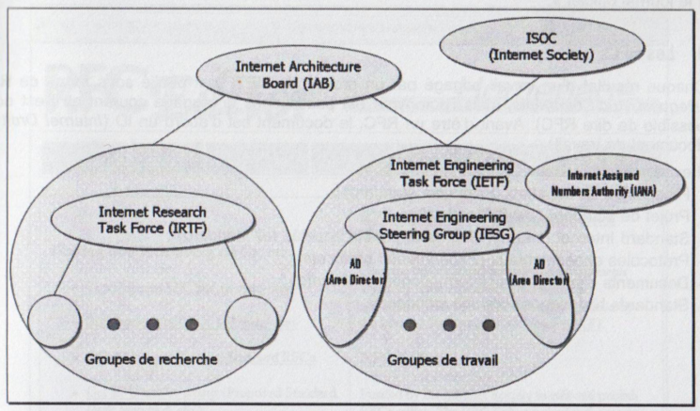
Structure de gestion
Octobre 2012
B54 - TCP/IP

Slide 17
Comités
Un nom à retenir:
  Jon Postel, designer et architecte de Internet
IANA , (Internet Assigned Number Authority),
  remplacé par ICANN (Internet Corporation For Assigned Named and Numbers) en 1999.
  http://www.iana.org
Internic, (Internet Information Service) qui gère l'attribution des noms de domaine
  http://www.internic.net ou
  http://www.identifyourself.net
Octobre 2012
B54 - TCP/IP

